Slide 1
Aktuální informace z fóra
Porada národní sítě IMPEL
5. prosince 2019

Slide 2
Obsah
Aktuality z posledního fóra a BPRS
Plánované kontrolní projekty

Slide 3
Fórum 34
REF9
Tématem bude povolování, kontroly v roce 2021
Vymahatelnost omezení
Fórum posuzuje vymahatelnost navrhovaných omezení
formaldehyd, mikroplasty, D4/D5/D6, senzibilizátory, PFHxS aj.
chystá se mj. olovo (střely, olůvka) a látky v dětských plenkách

Slide 4
Fórum 34
Společná iniciativa fóra a zainteresovaných stran ke zlepšení kvality bezpečnostních listů
neuspokojivá kvalita BL v Evropě
https://echa.europa.eu/documents/10162/22749747/echa_sds_report_en.pdf/0ddb021f-bd1a-09e6-29f3-c52ca476e6aa
Hlavní problémy: nejednoznačná použití v bodě 1, telefon na TIS, špatná klasifikace, koncentrační rozmezí v bodě 3, chybějící data, nekonzistentnost.
Aktivity: příklady dobré praxe (kvalitních BL), školení,…

Slide 5
Fórum 34
Rušení registrací chemických látek
248 rozhodnutí ECHA o zrušení v případě špatného zařazení velikosti podniku
Návrhy ECHA:
zrušení v případě registrace v nesouladu
rušení registrací pro neexistující společnosti – společnost nikdy neexistovala, není na dané adrese nebo byla zrušena

Slide 6
Fórum 34
Látky v pyrotechnice (CZ)
ECHA měla jednání se sdružením výrobců pyrotechniky (EUFIAS), tito se závěry ECHA nesouhlasí. ECHA zveřejní pokyny připravené pro F31 s příklady pyrotechniky

Slide 7
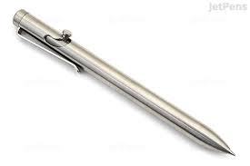
Fórum 34
Omezení niklu (DE)
Předměty ve styku kůží ve smyslu bodu 27(1)b přílohy XVII nařízení REACH - nejsou výslovně uvedeny (jehly, pletací jehlice, hudební nástroje (struny, tlačítka, náústky, těla), náústky elektronických cigaret)?
Dotazníkové šetření – podle většiny členů se bod týká také dalších předmětů
Navíc mobilní telefony, psací nástroje a nůžky

Slide 8
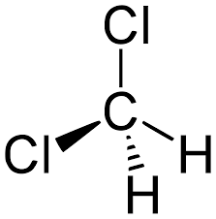
Fórum 34
Případ odstraňovače nátěrů s dichlormethanem (NO).
Policie řešila několik případů použití těchto odstraňovačů a uložila pokutu. Společnost čistící automobilové součástky s 80% DCM, úřady činnost zakázali. Soud: toto použití nemůže být považováno za průmyslové

Slide 9
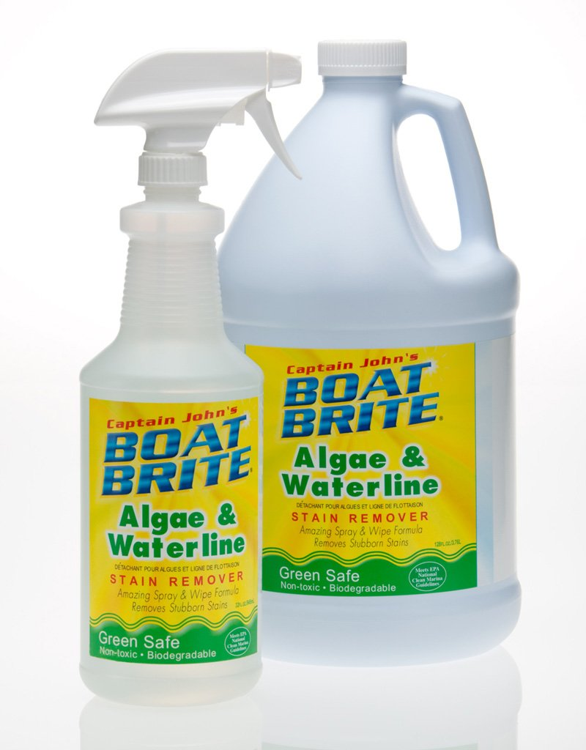
Fórum 34
Nepovolené biocidy prodávány jako běžné přípravky (DK)
Uživatelé produkt znají, ale není prodáván jako biocid. V nepovolených přípravcích je více ÚL a jsou levnější. Týká se přípravků proti řasám, roztočům v chovech drůbeže a kunám nebo dýmovnicím proti potkanům

Slide 10
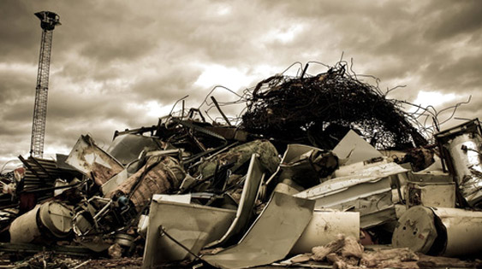
Plánované kontrolní projekty
2020 – REF 8: internetový prodej a některé omezené látky
CZ se zúčastní, Martin Marko bude připravovat projekt a školení
2021: REF9: Povolování
2021: Látky z odpadů
CZ se účastní
na přípravě projektu

Slide 11
Děkuji za pozornost!
oldrich.jarolim@cizp.cz

